Slide 1
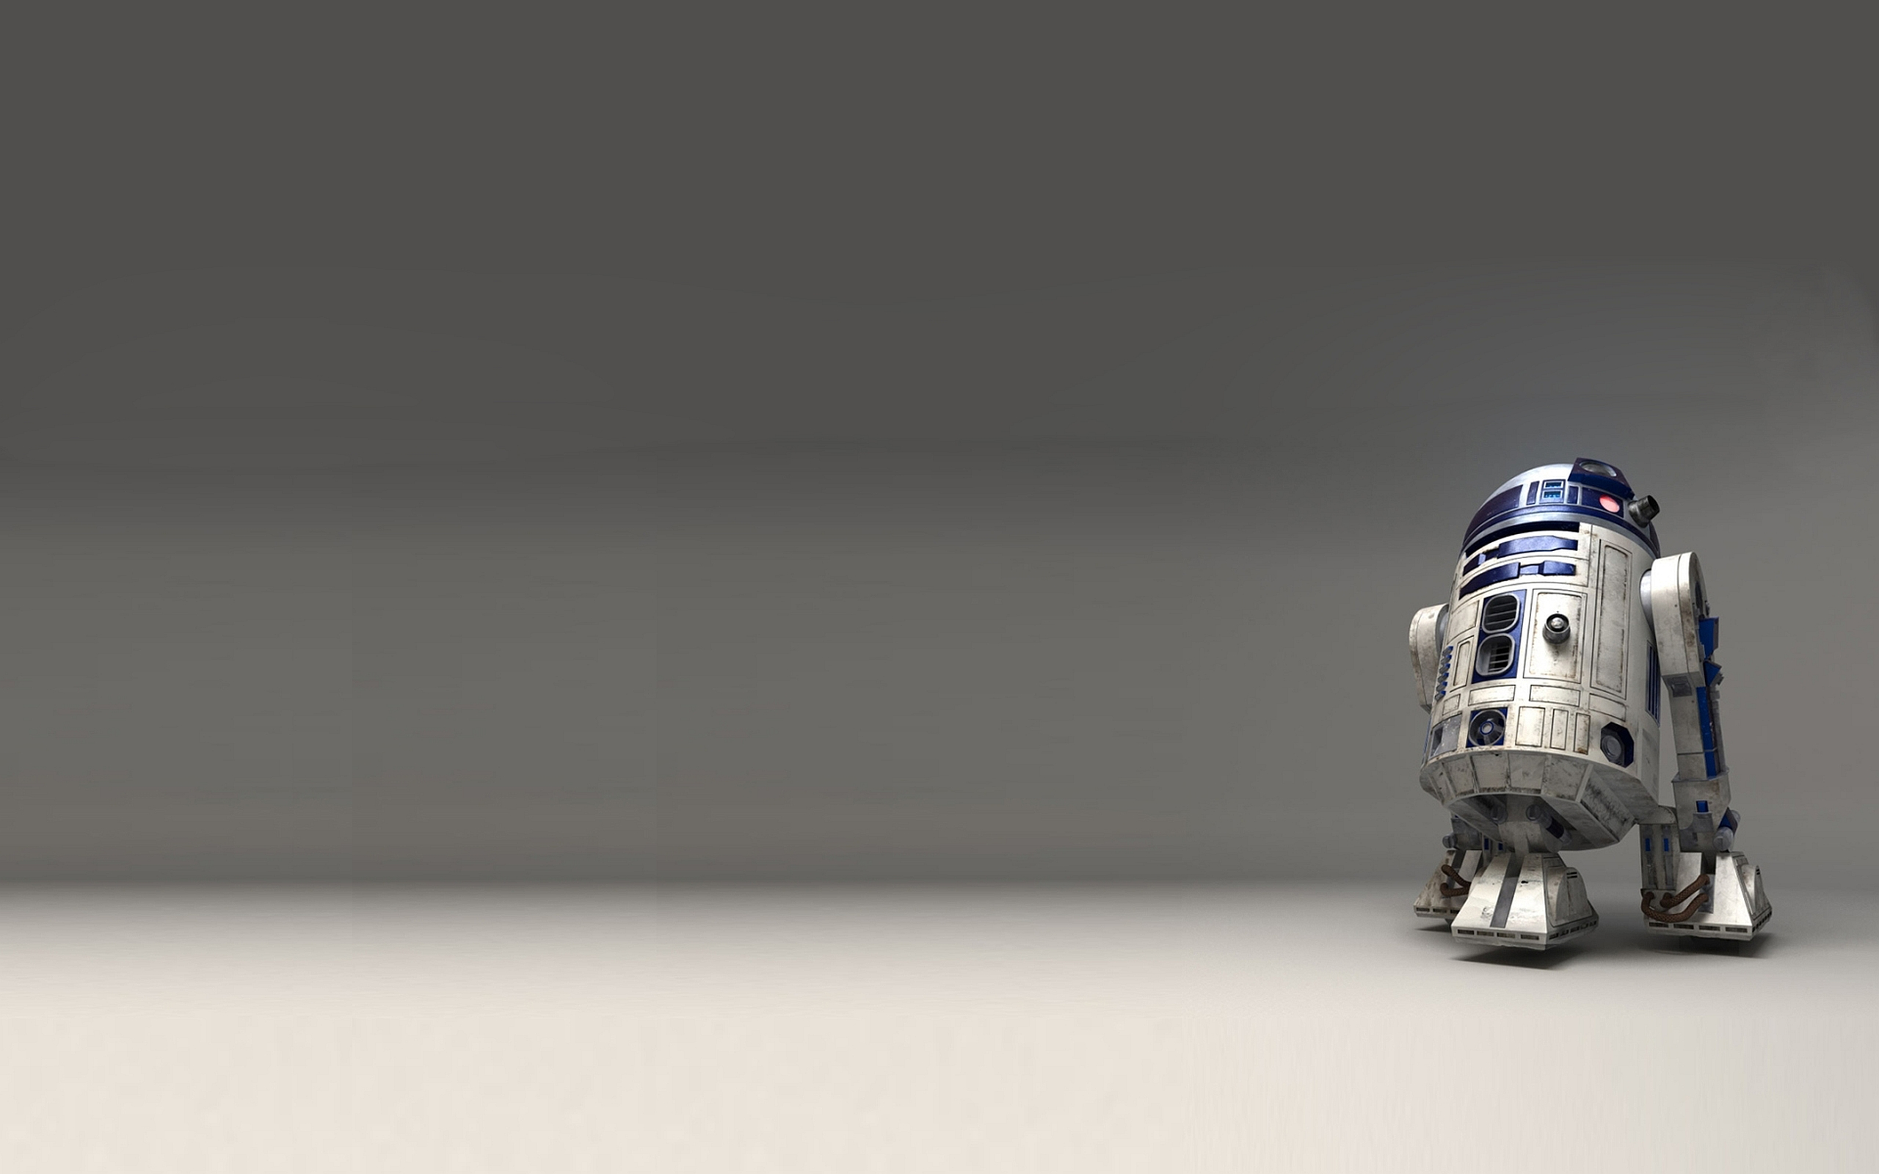
Star Wars discovery
analisi dati e visual storytelling

Slide 2
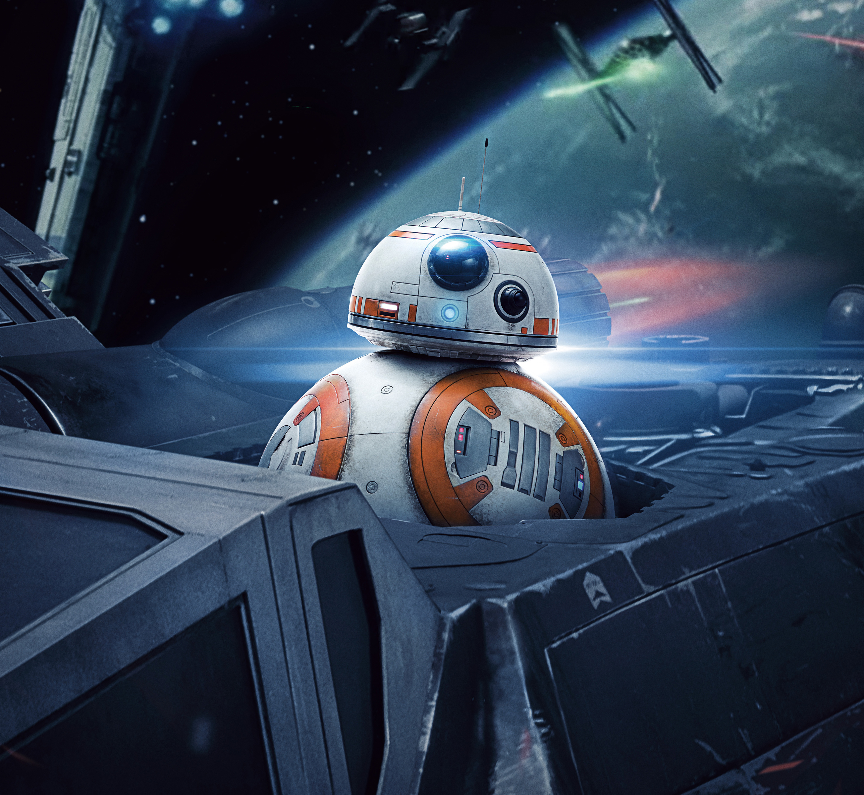
Scopo del progetto
Un’analisi di eventi, personaggi,
pianeti e oggetti dell’universo Star Wars
per costruire un'esperienza interattiva,
tematica, accessibile e coinvolgente.

Slide 3
Fonti dati e strumenti utilizzati
Wookieepedia https://starwars.fandom.com/wiki/Main_Page
StarWars Dataverse https://www.kaggle.com/datasets/jsphyg/star-wars
Swapi https://swapi.co/
Vastava https://github.com/vastava/starwars-timeline
Holonet Galactic Encyclopedia https://holonetgalacticmap-frontend.vercel.app/planets/table
Figma https://www.figma.com/community/file/1210654293667145015/starwars
Excel/Python/PowerQuery Webscraping e pulizia dati
PowerBI/DAX/Figma Modellazione e visualizzazione dati

Slide 4
Timeline
Estrazione
Raccolta e selezione dei dati da varie fonti tramite ricerca e webscraping
Pulizia
La parte piu’ complessa vista la mole di dati e la mancanza di coerenza tra di essi. E’ stato necessario ulteriore studio per rendere I dati organici e validi, cosi come per ovviare almeno in parte ai dati nulli.
Modellazione
Creazione di uno star schema con normalizzazione delle tabelle ottenute e creazione di tabelle ponte per migliorare le relazioni
Visualizzazione
Testing
Ottimizzazione del file per migliorare leggibilita’ e performance.
Perfezionamento dei visual per garantire organicita’ e continuita’ del report
Creazione di misure ad hoc per visualizzazioni e tooltip custom, progettazione di visual tematici, creazione di uno story telling tramite timelines interattive

Slide 5
Scelte stilistiche
Si e’ cercato di ricreare, nei limiti dello strumento PowerBI, un tema che richiamasse il soggetto dell’analisi, anche tramiti strumenti aggiuntivi come Figma
Font, colori e visual vogliono riprendere uno stile futuristico e “fantascientifico”
Al tempo stesso, l’utilizzo di sfondi a tema per ogni pagina richiamano lo stile di un “atlante visuale” dell’universo Star Wars.
Si e’ avuta cura di ogni minimo particolare, dai visual alle icone e ai filtri, per garantire una continuita’ di tema attraverso ogni pagina del report

Slide 6
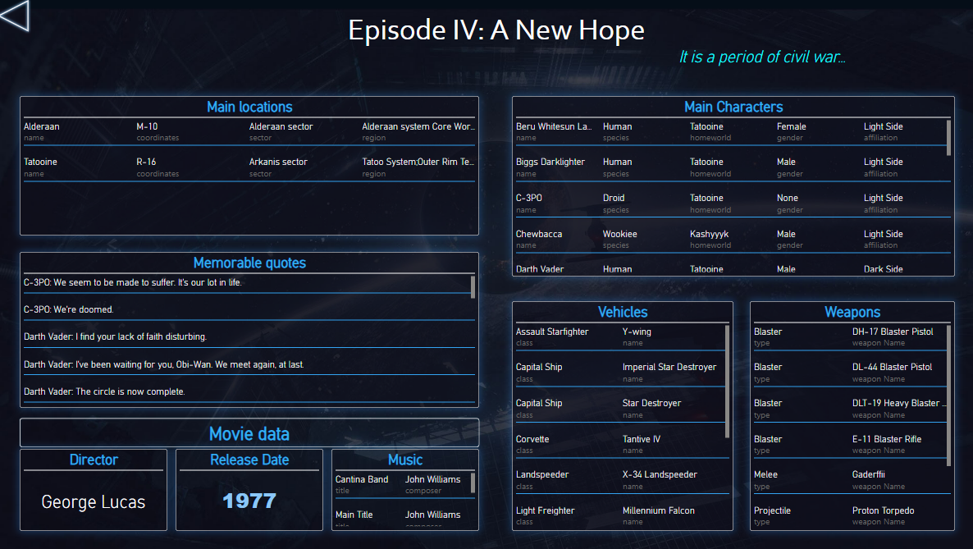
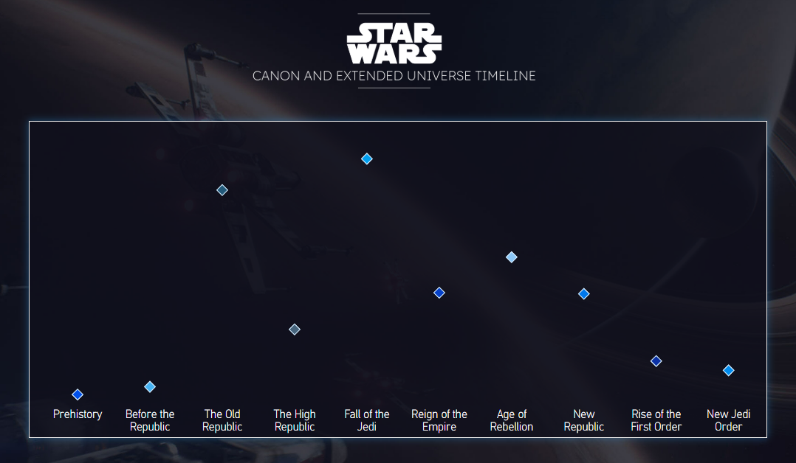
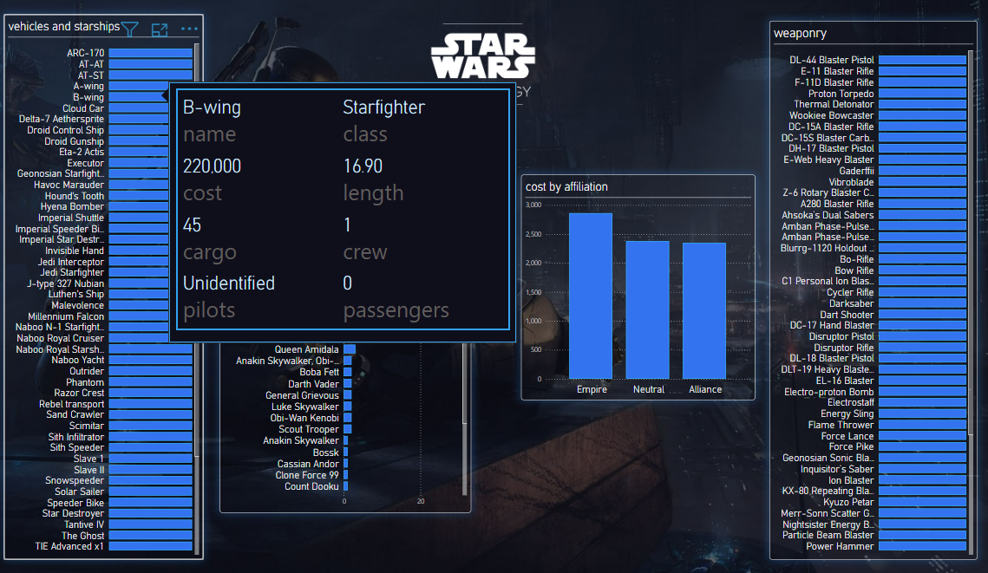
Panoramica
Filtri, drilldown, drillthrough, slicer, tooltip customizzati, l’immersivita’ del report passa attraverso il maggior numero di strumenti possibili

Slide 7
Sfide e risultati ottenuti
Pulizia dati
Timeline
Visualizzazione
La vastita’ dell’universo Star Wars ha fatto si che molti dati fossero incongruenti o difficili da recuperare, se non mancanti
Questo ha richiesto un grosso lavoro aggiuntivo di pulizia e di ricerca per rendere il modello dati coerente, funzionante e soprattutto scalabile
I dati mancanti non sono altro che un punto di partenza per future espansioni del progetto stesso
Lavorare con una timeline fittizia ha richiesto un notevole sforzo, ma nonostante le difficolta’ tecniche e la grande mole di dati, ritengo comunque che si sia riusciti a presentare un prodotto valido e organico, che presenta notevoli opportunita’ di allargare il progetto su una scala molto piu’ ampia
Le varie difficolta’ incontrate hanno permesso di studiare ed espandere le conoscenze dello strumento, raggiungendo in toto gli obiettivi di analisi prefissati all’inizio del lavoro
Inoltre e’ stato possible aggiungere svariate opzioni di interazione non previste inizialmente, come ad esempio la scheda interattiva sui media visuali

Slide 8
In conclusione:
Il lavoro ha permesso di ricapitolare lo studio di quasi tutti gli strumenti visti all’interno del corso
Data l’immensita’ dei dati disponibili sull’universo Star Wars, quest’analisi offre un enorme potenziale per future analisi, dal momento che il modello e’ completamente scalabile
Questo permettera’ di ampliare lo scopo delle analisi a virtualmente ogni aspetto di questo mondo, e anzi, e’ impostato in modo tale da poter includere in qualunque momento nuovi elementi che verranno aggiunti dal mondo cinematografico e non

Slide 9
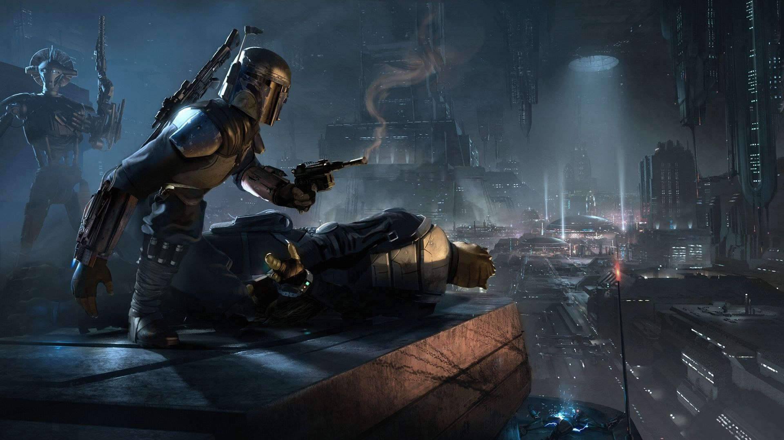
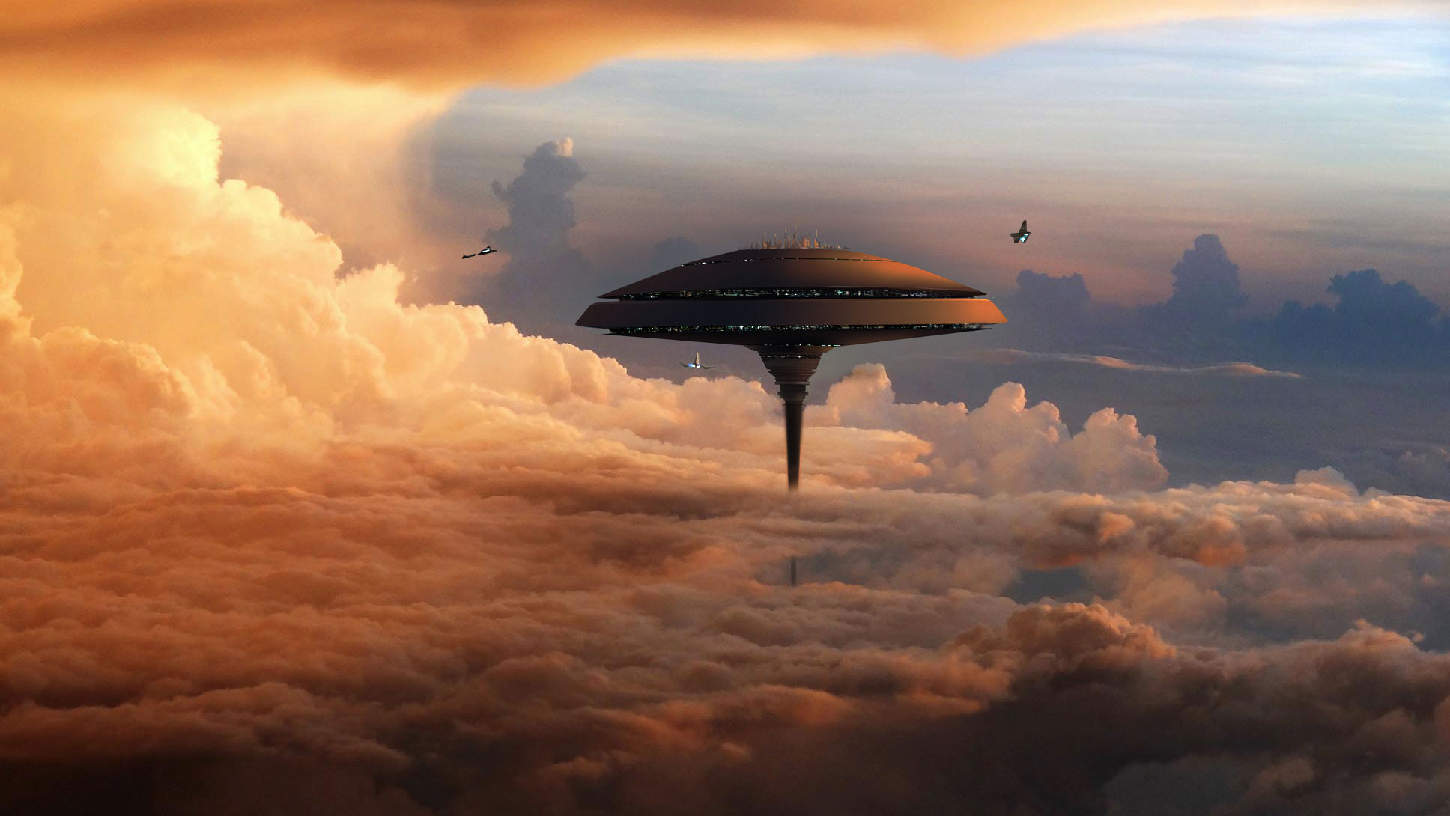
Thank You
Patrizia Rohr
Patrizia.rohr@hotmail.com
https://sites.google.com/view/patrizia-rohr/home

